Slide 1


Etude et développement d’outils mathématiques pour estimer, en temps réel, le tassage et le volume d’un silo de maïs à partir de capteurs embarqués
Soutenance de Stage
Sébastien Hervieu
7 Septembre 2018

Slide 2
Plan
TBD
Mettre des photos et des images

Slide 3
Tellus Environment
Startup spécialisée dans le relevé et la cartographie de sous-sols et milieux sous-marins et aquatiques
Petite activité R&D:
Nouveaux outils de relevé (Drones, Relevés Multicanaux)
Agriculture de précision

Slide 4
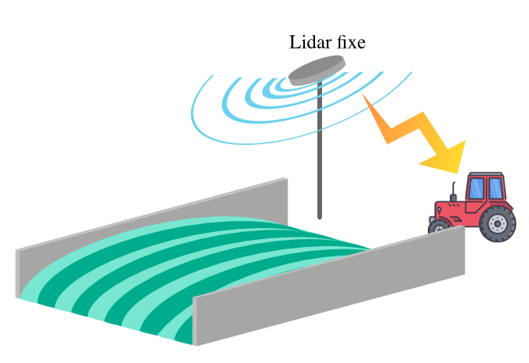
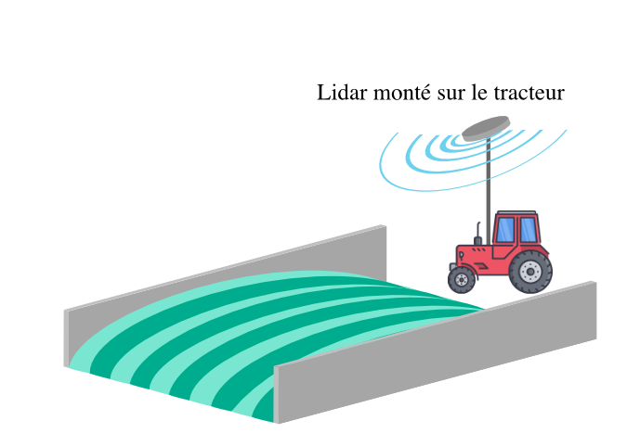
Symeter 2

Slide 5
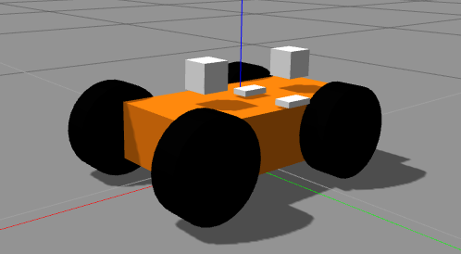
Robot Préliminaire

Slide 6
Localisation
Fusion de Données:
IMU (assiette, accélération linéaire)
GPS (coordonnées terrestres, précision ~10cm)
Obtenir estimation précise Pose du tracteur
Mise en œuvre d’un node ROS: ekf_localisation_node
Développement scriptes Python pour analyse des tests

Slide 7
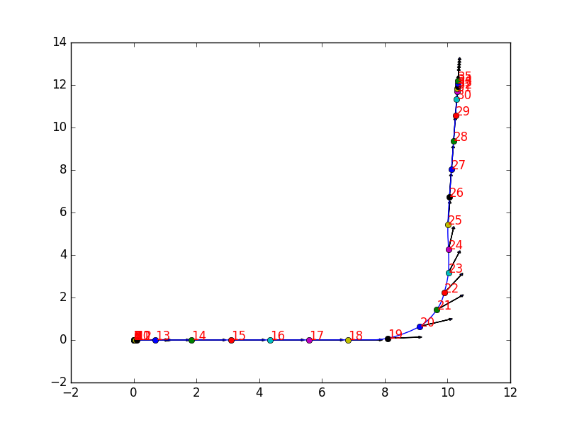
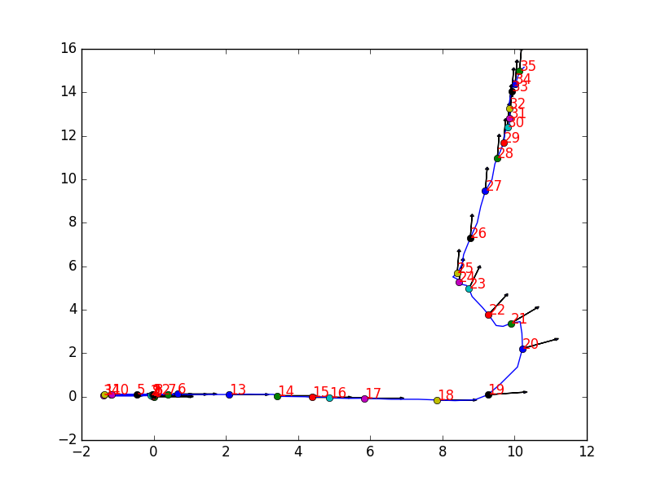
Localisation
Parcours Réel
Parcours Estimé

Slide 8
Traitement Lidar
Un Lidar génère beaucoup de données
Filtrage nécessaire
Reconstitution de la scène
Carte d’occupation 3D
Octree
Point Cloud Library

Slide 9
Questions?

